Slide 1




Notes:
Tela de Descanso

Slide 2


Slide 3



Telas do Jogo

Slide 4
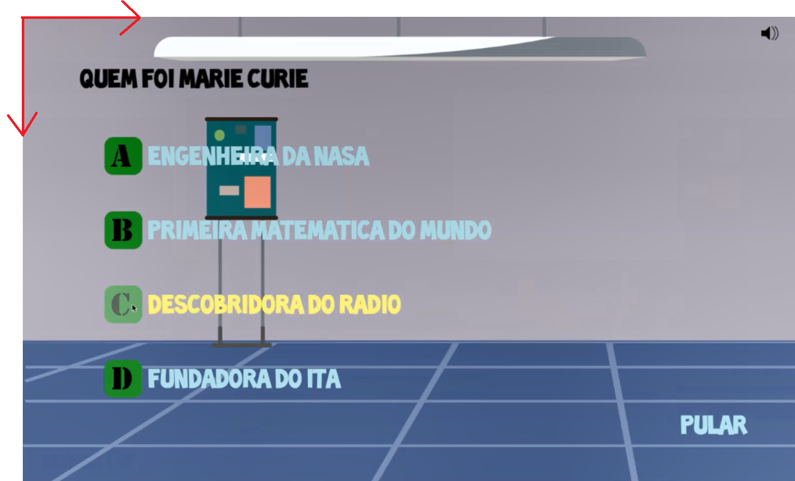

Slide 5


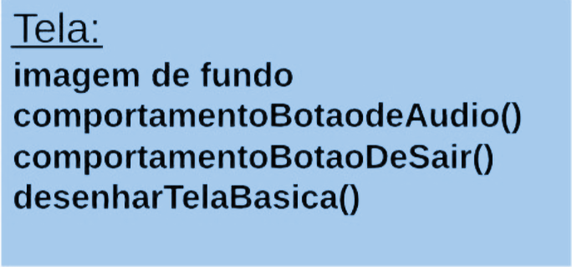
PRIMEIROS PASSOS
Abrir arquivo Tela.py
pos[0], pos[1]
Atributos e métodos comuns a todas as telas do jogo
Classe

Slide 6
CONSTRUTOR E ATRIBUTOS DA CLASSE
declaração de bibliotecas
2 from Configuracoes import *
3 import pygame
4 import os

Slide 7
CONSTRUTOR E ATRIBUTOS DA CLASSE
Inicialização com construtor
5 class Tela:
6 def__init__(self):
Lembrar do prefixo “self.”
Informações sobre a imagem de fundo
8 self.imagemDeFundo = pygame.image.load(os.path.join(’Imagens’,’cenario.png’))
9 self.imagemDeFundoX = 0
10 self.imagemDeFundoX2 = self.imagemDeFundo.get_width ()

Slide 8
CONSTRUTOR E ATRIBUTOS DA CLASSE
# declaracao de bibliotecas
2 from Configuracoes import *
3 import pygame
4 import os
5 class Tela:
6 def__init__(self):
7 # declaracao de atributos
8 self.imagemDeFundo = pygame.image.load(os.path.join(’<Pasta>’,’<Arquivo>’))
9 self.imagemDeFundoX = 0
10 self.imagemDeFundoX2 = self.imagemDeFundo.get_width ()

Slide 9
DESENHAR FUNDO NA TELA
desenha elementos comuns a toda as telas:
tela de fundo e botão de áudio
2 def desenharTelaBasica (self,game):
3 game.janela.blit(self.imagemDeFundo,(self.imagemDeFundoX, 0))
4 game.janela.blit (self.imagemDeFundo,(self.imagemDeFundoX2, 0))

Slide 10
SAIR DO JOGO
pygame.QUIT
ou
pygame.KEYDOWN
e
pygame.key.get_pressed()[pygame.K_ESCAPE]

Slide 11
SAIR DO JOGO
pygame.QUIT
ou
pygame.KEYDOWN
e
pygame.key.get_pressed()[pygame.K_ESCAPE]

Slide 12
SAIR DO JOGO
1 def comportamentoBotaoDeSair (self, game, evento):
2 if evento.type == pygame.QUIT or
(evento.type == pygame.KEYDOWN and pygame.key.get_pressed () [pygame.K_ESCAPE]):
3 game.usuarioSaiu = True
while not game.usuarioSaiu em ‘main.py’

Slide 13
BOTÃO DE ÁUDIO
carrega imagem do botão de audio com condições do status de áudio do jogo
7 if game.comAudio:
8 self.botaoSom = pygame.image.load(os.path.join(’Imagens’,’audio_ligado.png’))
9 else:
10 self.botaoSom = pygame.image.load(os.path.join(’Imagens’,’audio_desligado.png’))
11 game.janela.blit(self.botaoSom, (1200, 20))

Slide 14
COMPORTAMENTO BOTÃO DE ÁUDIO
pressionar botão do mouse
pygame.MOUSEBUTTONDOWN
pressionar tecla
pygame.KEYDOWN
tecla ‘m’

Slide 15
COMPORTAMENTO BOTÃO DE ÁUDIO
método para interações com o botão, em qualquer tela
2 def comportamentoBotaoDeAudio (self, game, evento, pos):
3 if (evento.type == pygame.MOUSEBUTTONDOWN
and pos[0]>1200 and pos[0]<1230
and pos[1]>20 and pos[1]<45)
or (evento.type == pygame.KEYDOWN
and pygame.key.get_pressed () [pygame.K_m]) :
4 if game.comAudio:
5 game.administradorDeAudio.deixarSomMudo(game)
6 else:
7 game.administradorDeAudio.deixarSomTocar(game)

Slide 16
Tela de Início

Slide 17
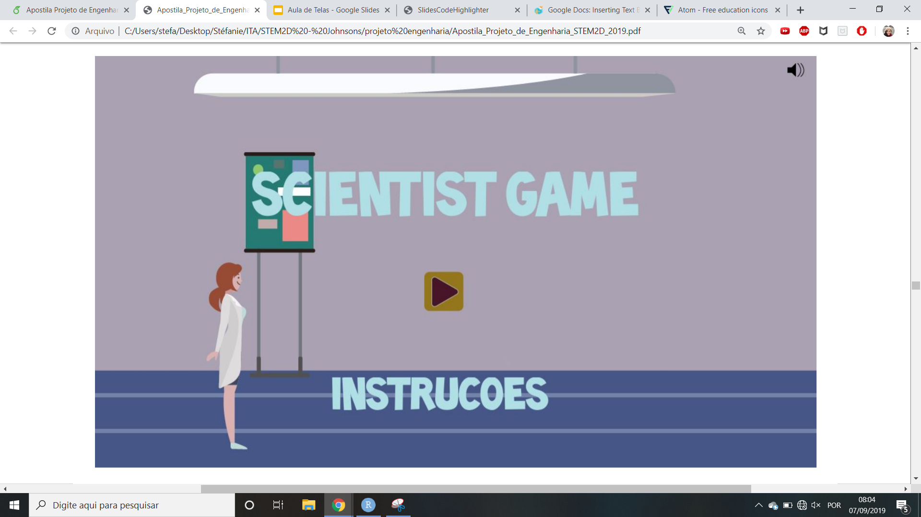

Slide 18
CONFIGURAÇÕES DE COR
Configuracoes.py
Padrão RGB
1 BRANCO = (255 , 255 , 255)
2 PRETO = (0 , 0 , 0)
3 VERMELHO = (255 , 0 , 0)

Slide 19
CONSTRUTOR E ATRIBUTOS DA CLASSE
Importar bibliotecas
1 # declaracao de bibliotecas
2 from Tela import *
3 import pygame
4 import os

Slide 20
CONSTRUTOR E ATRIBUTOS DA CLASSE
6 class TelaDeInicio(Tela):
7 def __init__(self, game):
Construtor de classe-pai Tela
9 super().__init__()

Slide 21
CONSTRUTOR E ATRIBUTOS DA CLASSE
definindo o nome da tela
12 self.name = ’Tela de Inicio’

Slide 22
CONSTRUTOR E ATRIBUTOS DA CLASSE
carregando a imagem do botão de play
15 self.botaoPlay = pygame.image.load
(os .path.join(’Imagens’, ’play_1 .png’))

Slide 23
CONSTRUTOR E ATRIBUTOS DA CLASSE
carregando a fonte para o título do jogo
18 self.fonte1 = pygame.font.Font(os.path.join
(’Fontes’,’TOONISH .ttf’), 95)

Slide 24
CONSTRUTOR E ATRIBUTOS DA CLASSE
carregando o texto do título do jogo
23 self.titulo = self.fonte1.render(TITULO, True, AZULBB)

Slide 25
CONSTRUTOR E ATRIBUTOS DA CLASSE
carregando a fonte para o botão de instruções
20 self.fonte2 = pygame.font.Font(os.path.join
(’Fontes’,’TOONISH .ttf ’), 70)

Slide 26
CONSTRUTOR E ATRIBUTOS DA CLASSE
carregando o texto do botão de instruções
26 self.inst = self.fonte2.render(’INSTRUCOES’, True, AZULBB)

Slide 27
CONSTRUTOR E ATRIBUTOS DA CLASSE
11 # definindo o nome da tela
12 self.name = ’Tela de Inicio ’
13
14 # carregando a imagem do botao de play
15 self.botaoPlay = pygame.image.load (os.path.join(’Imagens’,’play_1.png’))
16
17 # carregando a fonte para o titulo do jogo
18 self.fonte1 = pygame.font.Font(os.path.join(’Fontes’,’TOONISH.ttf’), 95)
19 # carregando a fonte para o ‘‘botao ’’ de instrucoes
20 self.fonte2 = pygame.font.Font(os.path.join(’Fontes’,’TOONISH.ttf’), 70)
21
22 # carregando o texto do titulo do jogo
23 self.titulo = self.fonte1.render(TITULO, True, AZULBB)
24
25 # carregando o texto do botao de instrucoes
26 self.inst = self.fonte2.render(’INSTRUCOES’, True, AZULBB)

Slide 28


EXERCÍCIO
Implemente o método desenharTela(self, game), tendo como base o método desenharTelaBasica(self, game), descrito no Código 100.
Dica: Subseção 13.2 que para desenhar algo na tela do jogo, devemos utilizar a instrução game.janela.blit(, )..
Notes:
Tela de Descanso

Slide 29
POR ÚLTIMO NA TELA DE INÍCIO
1 def desenhar(self,game):
2 self.desenharTelaBasica (game)
3 self.desenharTela(game)
4 pygame.display.flip()

Slide 30
BOTÃO DE INSTRUÇÕES
método para o botão que direciona para a tela de instruçõesinstrucoes
2 def comportamentoBotaoDeInstrucoes(self, game, evento, pos):
se o cursor estiver posicionado sobre a palavra ’INSTRUCOES ’
4 if pos[0]>445 and pos[0]<805 and pos[1]>540 and pos[1]<600:
se o usuario nao tiver clicado nesta regiao
6 if evento . type != pygame . MOUSEBUTTONDOWN :
alterar a cor da palavra ’INSTRUCOES ’
8 self.inst = self.fonte2.render(’INSTRUCOES’, True, AMARELO )
do contrário , mudar de tela
10 else :
11 game.ultimaTela = ’Tela de Inicio’
12 game.telaAtual = ’Tela de Instrucoes’
do contrário
14 else :
retornar a cor da palavra ’INSTRUCOES’ para a cor original
16 self.inst = self.fonte2.render (’INSTRUCOES’, True, AZULBB)

Slide 31
Método run em AdministradorDeJogo
2 def run(self):
3 while not self.usuarioSaiu:
4 if self.telaAtual == ’Tela de Inicio’:
5 self.tela = TelaDeInicio(self)
6 elif self.telaAtual == ’Tela de Instrucoes’:
7 self.tela = TelaDeInstrucoes()
8 elif self.telaAtual == ’Tela de Jogo’:
9 self.tela = TelaDeJogo (self)
10 elif self.telaAtual == ’Tela de Perguntas’:
11 self.tela = TelaDePerguntas(self)
12 elif self.telaAtual == ’Tela Resultado da Pergunta’:
13 self.tela = TelaResultadoDaPergunta()
14 else:
15 self.tela = TelaDeFim ( self )
16
17 self.tela.run ( self )
18
19 pygame.quit ()

Slide 32
EXERCÍCIO
Comportamento do Botão de Jogar
Implemente o método comportamentoBotaoDeJogar(self,game,evento,pos)
Dica: tenha como base o método comportamentoBotaoDeInstrucoes(self,game,evento,pos) descrito no Código 106.
Notes:
Tela de Descanso

Slide 33
Interpretação de Eventos
1 def interpretarEventos (self, game):
executar o jogo com uma taxa maior ou igual a game.fps
2 game.clock.tick (game.fps)
5 for evento in pygame.event.get() :
7 pos = pygame.mouse.get_pos()
10 self.comportamentoBotaoDeSair(game,evento)
13 self.comportamentoBotaoDeAudio(game,evento,pos)
16 self.comportamentoBotaoDeInstrucoes(game,evento,pos)
19 self.comportamentoBotaoDeJogar(game,evento,pos)

Slide 34
Executar TelaDeInício.py
1 def run (self, game):
2 while game.telaAtual == self.name and
not game.usuarioSaiu:
3 self.interpretarEvento
4 self.desenhar(game)

Slide 35
Tela de Fim

Slide 36
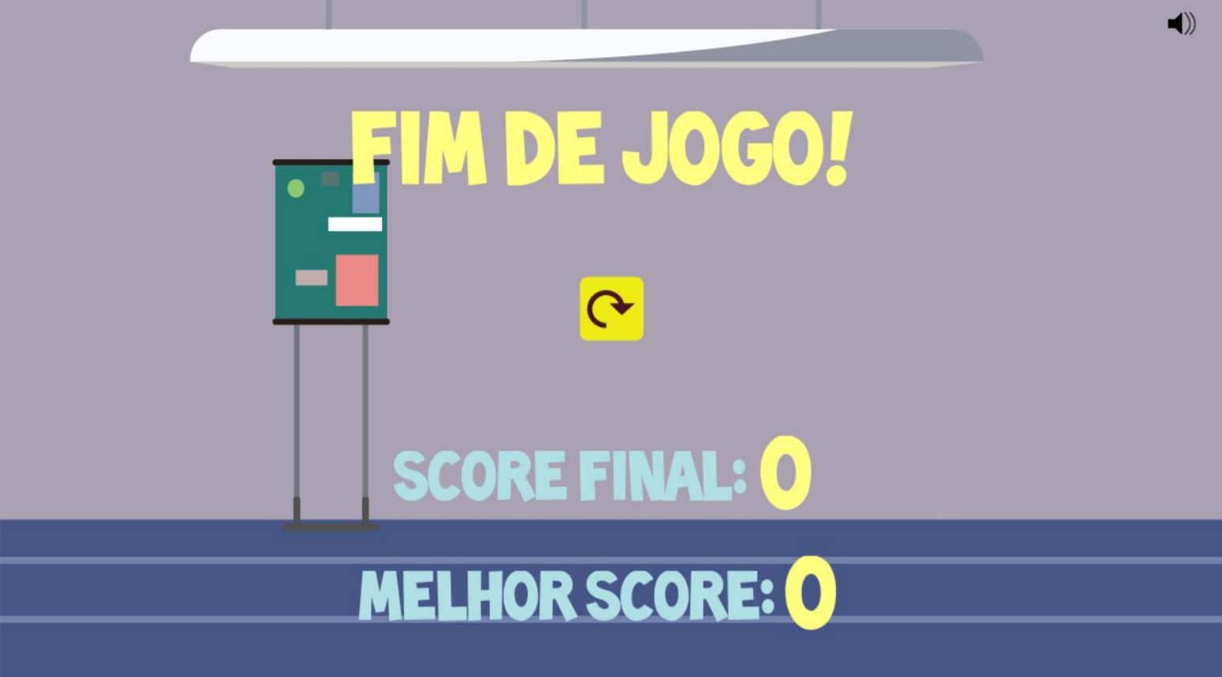

Slide 37
2 from Configuracoes import *
3 from TelaDeJogo import *
4 from Tela import *
5 import pygame
6 import os
7 class TelaDeFim (Tela) :
8 def__init__(self, game) :

Slide 38
10 super().__init__()
13 self.name = ’Tela de Fim’
16 self.fonte1 = pygame.font.Font(os.path.join (’Fontes’, ’TOONISH.ttf’),95)
17 self.fonte2 = pygame.font.Font(os.path.join (’Fontes’, ’TOONISH.ttf’),65)

Slide 39
20 self.botaoReplay = pygame.image.load(os.path.join(’Imagens’, ’replay_2.png’))
23 self.fimJogo = self.fonte1.render (’FIM DE JOGO!’, True, AMARELO)

Slide 40
26 if game.pontuacao > game.melhorPontuacao:
27 game.melhorPontuacao = game.pontuacao
31 self.pontuacaoFinalNum = self.fonte1.render(str(game.pontuacao), True,
AMARELO)
32 self.melhorPontuacaoNum = self.fonte1.render(str(game.melhorPontuacao),
True, AMARELO)

Slide 41
EXERCÍCIO
Logo abaixo da definição do texto de ‘FIM DE JOGO’, da classe TelaDeFim, inicialize as variáveis que guardarão outros textos a serem exibidos nesta tela: “SCORE FINAL” e “MELHOR SCORE”, com a cor de sua preferência, tendo como referência o Código 110.
Dica: Lembre-se também de utilizar nomes facilmente legíveis para as variáveis; podemos convencionar em chamá-las de fimJogo, scoreFinal e melhorScore.
Notes:
Tela de Descanso

Slide 42
EXERCÍCIO
Implemente o método desenharTela(self, game), e desenhe todos os elementos desta tela, isto é: os textos ‘FIM DE JOGO’, ‘SCORE FINAL’ e ‘MELHOR SCORE’, assim como os textos das pontuações e o botão de replay.
Dica: tenha como base o método desenharTelaBasica(self, game), descrito no Código 100.
Notes:
Tela de Descanso

Slide 43
EXERCÍCIO
Comportamento do Botão de Replay
Implemente o método comportamentoBotaoDeReplay(self,game,evento,pos)
Dica: tenha como base o método comportamentoBotaoDeInstrucoes(self,game,evento,pos)descrito no Código 106.
Dica: trocar a imagem do botão sem brilho para um botão com brilho no evento do mouse estar sobre a imagem
Notes:
Tela de Descanso

Slide 44






Muito obrigada!
Notes:
Tela de Descanso

